Slide 1
Vakoverschrijdend project
Groep 7

Slide 2
Event matching
3 implementaties
- Euclidische afstand
- Optimized Euclidische afstand
- Manhattan afstand
Zelfde voor points of interest als routes

Slide 3
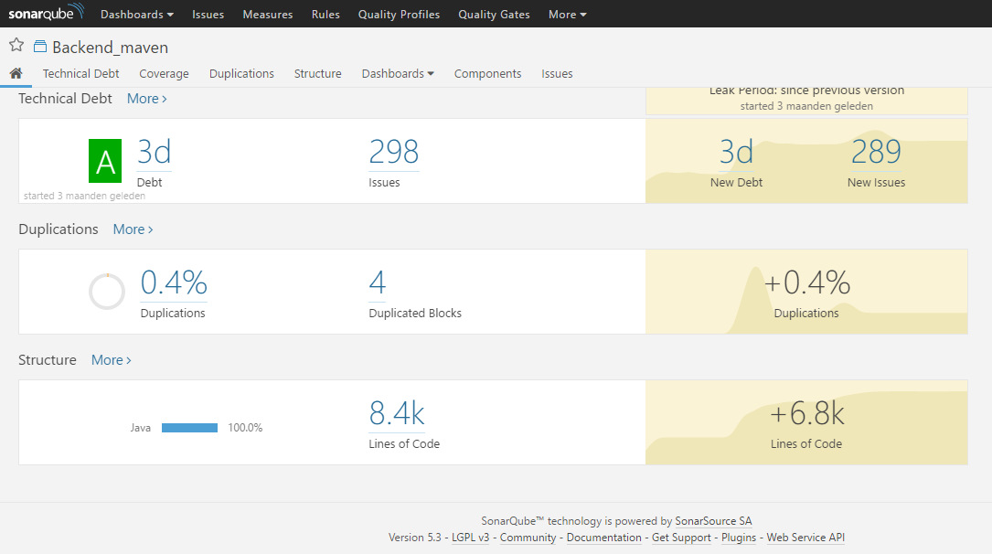
Kwaliteit server

Slide 4
Uitbreidingen
Trein, tram, bus
App uitbreidingen
Meer externe databronnen
Notificaties via sociale media
Eigen referentiesysteem

Slide 5
Dankwoord
Pieter Morlion
Florian Goeteyn
Stad Gent

Slide 6

Vragen?

